Slide 1
Recognizing Functions in Binaries with Neural Networks 구현
한성대학교 장두혁, 김선민
20.07.07 (화)

Slide 2
목차
1. 지난 진행사항
2. 학습 데이터 셋 구성
3. Bidirectional RNN 모델
4. N-Byte 자르기 방식
- GCC 6 최적화 옵션 별 실험 결과
5. 향후 방향

Slide 3
지난 결과
함수 시작 부분과 시작 부분이 아닌 곳의 비율(약 1:99)이 차이가 커서 Imbalance data 문제가 발생 (실제 accuracy는 99%였으나 사실상 비율이 매우 큰 결과 0 으로 예측 한 것 이였음)
-> 함수의 시작 주변의 바이트가 의미가 있다고 생각
-> 시작 주변 N-Byte 잘라서 진행 (Imbalance Data 비율 감소)
2. GCC별 최적화 버전(0123)을 모두 섞어서 학습 -> 평균 F1-Score : 0.50 정도
-> 최적화 별로 구분하여 각각의 데이터로 학습 진행
3. RNN 모델 구조 수정
-> Input의 Data 크기를 1 바이트 시퀀스에서, N 바이트 시퀀스 형태로 변경

Slide 4

학습 데이터 셋 구성
함수의 시작점
1 0 0 0 0 0 0
0 0 0 0 0 0 0
함수 시작점 기준 7byte 씩
함수시작
1
… 0
55 89 e5 83 ec 28 21
09 57 56 53 83 ec ff
전체 함수의 개수
55 89 e5 83 ec 28 21
57 1c 8b 45 1c 8b f5
….
….
함수 시작점이 아닌 7byte 씩 (랜덤 추출)
함수 시작 X
55 89 e5 18 ec 28 32
45 04 ff 30 8b 41 31
0
… 0
55 e5 e5 53 ec 28 32
50 30 e5 e8 ff 30 10
55 89 f6 83 ec 28 a4
81 e5 50 30 ec 28 23
최적화 옵션 별 함수, 바이트 수
함수 시작 정보 포함
데이터
함수 시작 정보 미포함
데이터
 | 구분 | O0 | O1 | O2 | O3
Gcc6 | Functions (함수개수) | 12,290 | 11,184 | 11,015 | 11,552
 | Bytes | 172,046 | 156,562 | 154,196 | 161,714
비율 5:5
- 최적화 옵션 별 각각 데이터 셋 구성

Slide 5
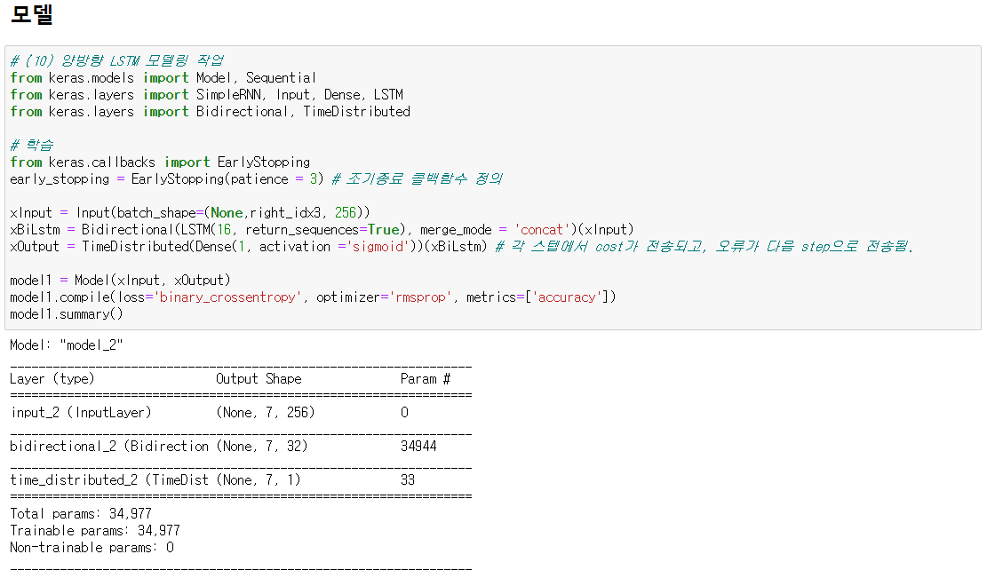
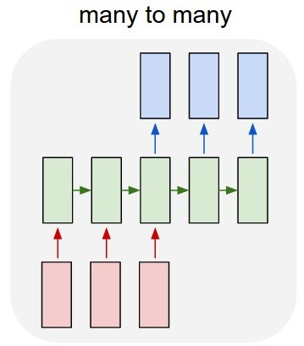
Bidirectional RNN 모델 구성
함수시작여부
1 0 0
Output
Bidirectional
RNN
16 * 2 units
Input
RNN 모델의 Input layer 수정
-> (1byte씩 학습 -> 7bytes씩 학습)
7bytes

Slide 6
N-Byte 자르기 방식 실험 결과
10 Fold Cross-validation 실험 결과 (7 bytes)
결과 평균
Accuracy : 0.99
Recall : 0.56 ~ 0.62
Precision : 0.81 ~ 0.86
F1-Score : 0.67 ~ 0.73
 | 최적화옵션 평가지표 | O0 | O1 | O2 | O3
Gcc6 | Accuracy | 0.99 | 0.99 | 0.99 | 0.99
 | Recall | 0.67 ~ 0.70 | 0.52 ~ 0.60 | 0.56 ~ 0.62 | 0.50 ~ 0.54
 | Precision | 0.89 ~ 0.92 | 0.81 ~ 0.84 | 0.80 ~ 0.84 | 0.73 ~ 0.82
 | F1-Score | 0.76 ~ 0.79 | 0.63 ~ 0.70 | 0.66 ~ 0.71 | 0.61 ~ 0.70
- 기존 1Byte 씩 학습시켰을 때보다 보다 재현율, 정밀도, F1-Score 결과가 증가하였으나 아직 부족한 결과를 보임
- 데이터 셋 구성에 따라 평가지표의 편차가 큼 (10% 정도의 차이 발생)

Slide 7
향후 방향
RNN 하이퍼 파라미터 조정 테스트
- unit 개수 조정 32->64 …
(2) N-Byte 자르는 방식의 최적 N 찾기
- input byte size 조정 7->10 …
(3) Score를 높일 수 있는 유의미한 데이터 셋 구성 시도
- 함수정보 포함 or 미포함 비율 조정 (6:4, 7:3 등)
- coreutils binaries 추가
(4) 전체 데이터 셋을 N-Byte씩 자르지 않고 모델의 하이퍼 파라미터를 수정하여 진행
- 현재 진행중인데 나름 유의한 결과를 보임
ex) input Data Size : 400, units : 700 -> F1-Score 0.90
Notes:
저희는 1Byte단위로 보고서, 그대로 평가 결과를 토대로 진행하다보니, Input Data Size를 늘릴 생각을 못했었음. 그래서 이번에 늘려서 테스트.

Slide 9
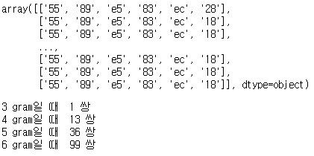
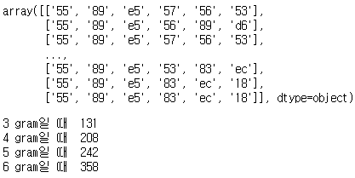
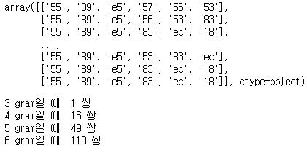
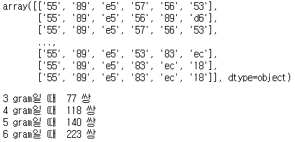
GCC3 O0~O4 데이터
굳이 7그램 쓴 이유는 7그램정도만 해도 다양하기 때문에
컴파일러 종류 | Gcc3
패턴 | O0 |  | O2
 | O1 |  | O3

Slide 10
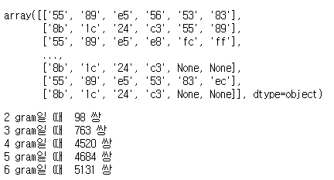
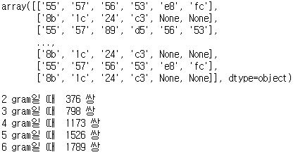
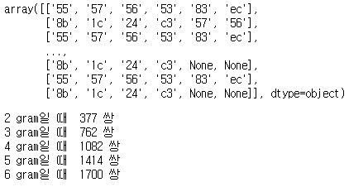
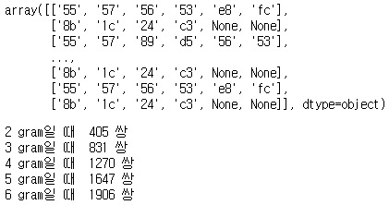
GCC6 O0~O4 데이터
컴파일러 종류 | Gcc6
패턴 | O0 |  | O2
 | O1 |  | O3

Slide 11




GCC3 – O0 ~ O4
1. GCC3 – O0
2. GCC3 – O1
3. GCC3 – O2
4. GCC3 – O3

Slide 12




GCC6 – O0 ~ O4
1. GCC6 – O0
2. GCC6 – O1
3. GCC6 – O2
4. GCC6 – O3

Slide 13
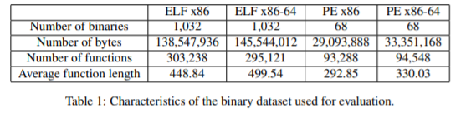
기존 논문 데이터 구성관련 내용

Slide 14
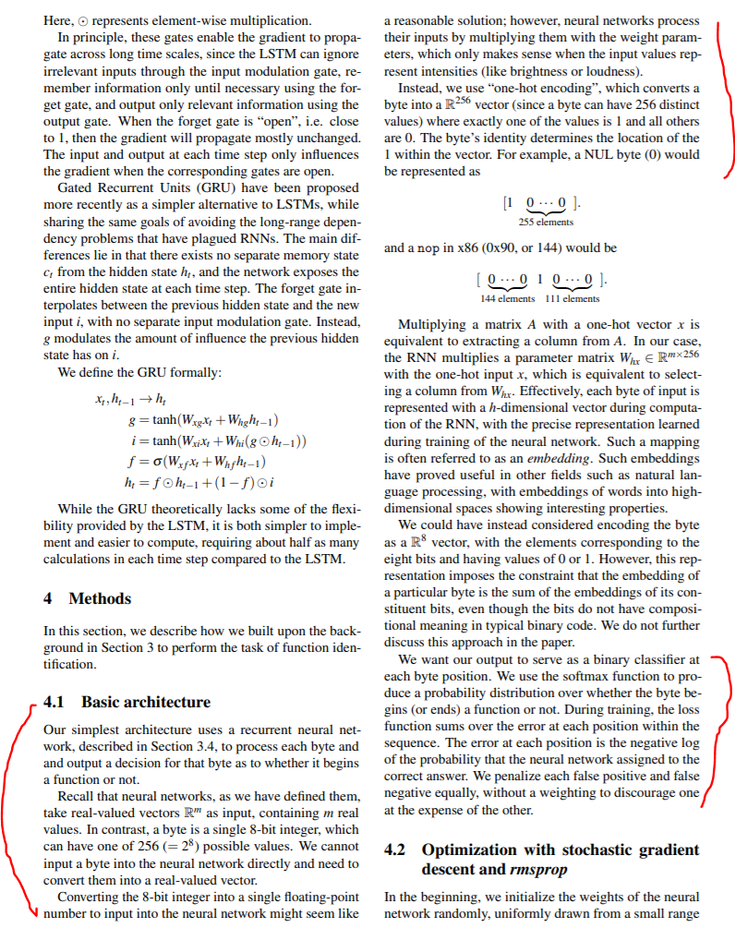

Slide 15
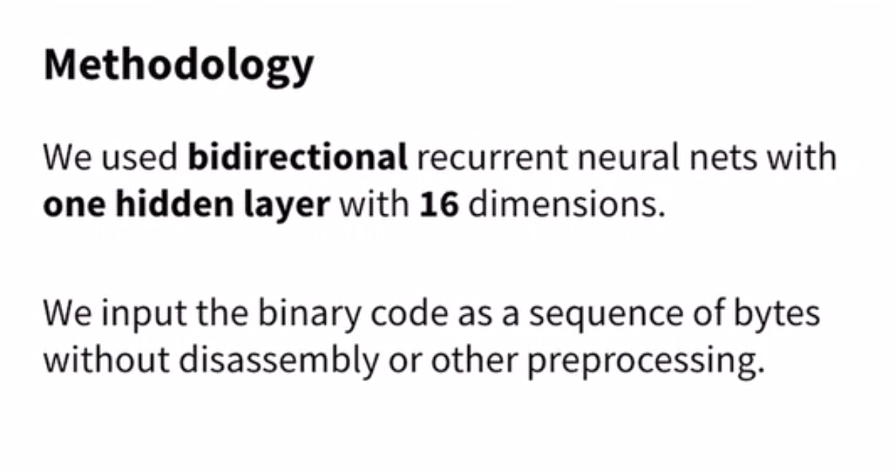
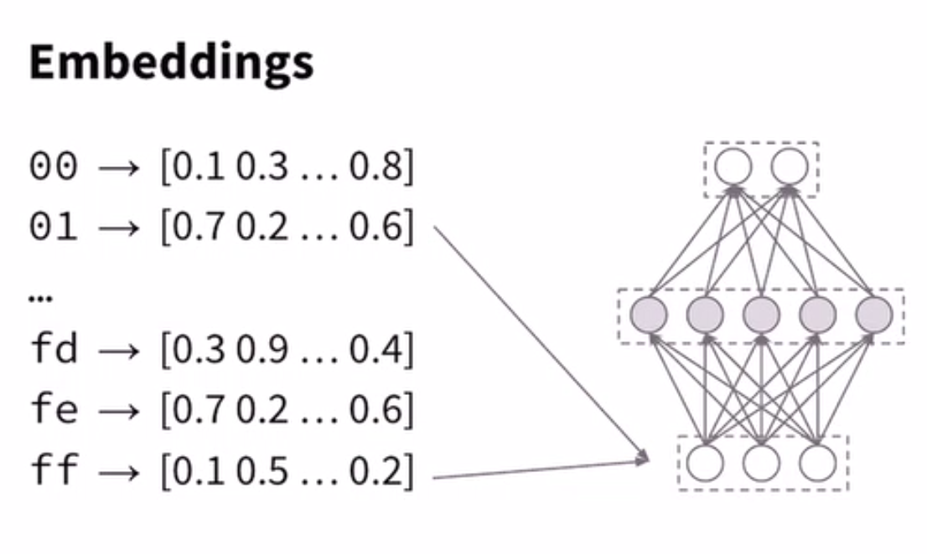

Slide 16
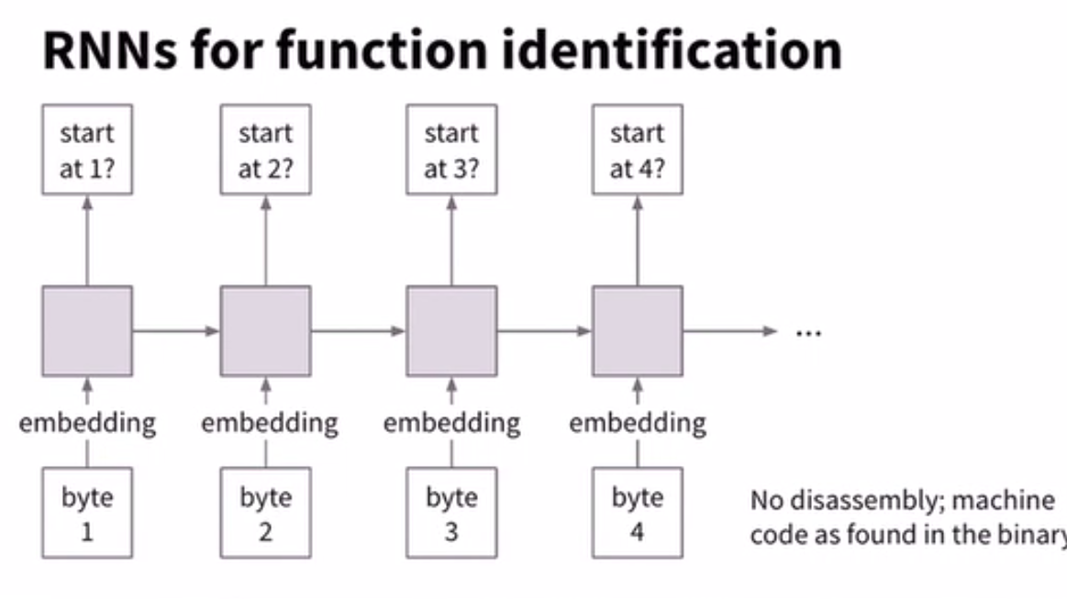

Slide 17
return sequences=True 매번 출력을 내보내는 것이고
TimeDistributed를 쓰면 오차갱신을 매 데이터마다 하는것. / Embedding 결합해서 해보기
추가적으로 논문에서는 one-hot-encoding을 사용하였다고 하였는ㄷ,
stateful 인자를 준 것은 아닌데, model이란 변수를 초기화 하지 않아서. 그대로 가중치 남아있는게 맞음
전체를 넣으면 절대 안된다고 생각.
-> 비율이 너무 극심해서 안됨.
->
추가로 논문에서는 이를 1000 chunk
저희가 기존에 o1, o2 ,o3 o0을 합친 이유가 논문에서는 모두 통합한것처럼 말을 하였고,
그래서 o0, o1, o2, o3 최적화별로 바이트를 주변바이트를 살펴봤다.
그리고 각각 모델링을하였다.
netron, open-dl
onnx-sc
onnx 로 하면 좀더 계속 가볍다고 하고, onnx사용을 runtime을 이용한 추론으로 많이 사용한다는데, 굳이 onnx로 바꾸는 것이

